Slide 1
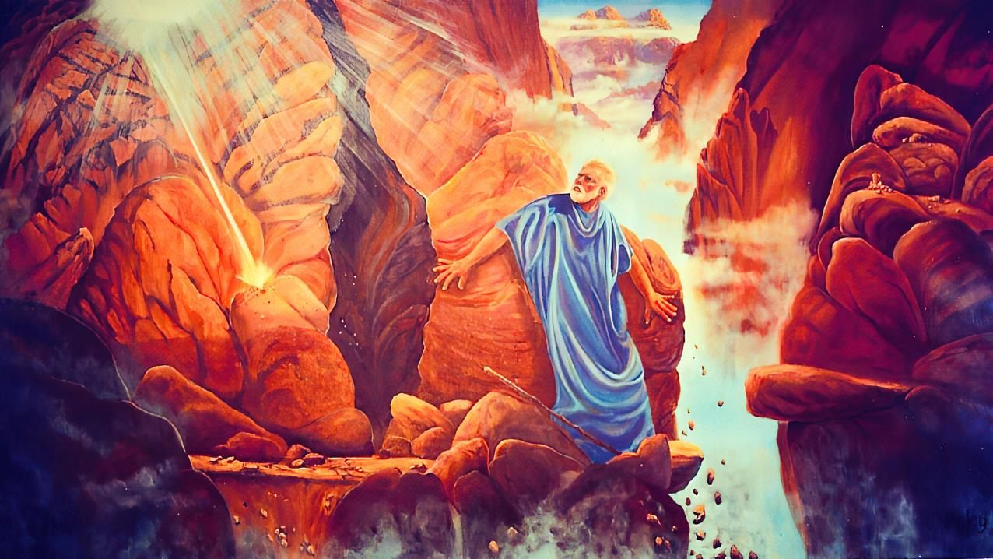
“YIE INYISA DUONG’NI MALER”
Lesson 12 mar Septemba 20, 2025

Slide 2
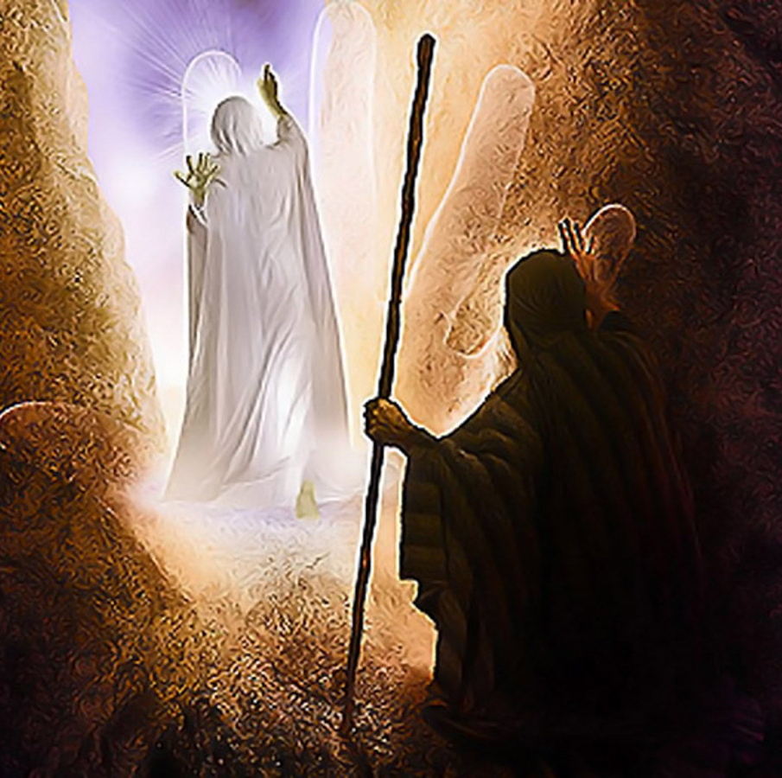
“Nokadho e nyim Musa, kowacho gi dwol maduong’ niya, ‘An JEHOVA. An Ruoth Nyasaye, an Nyasaye ma jang’wono kendo makecho ji. Iya ok wang’ piyo, kendo anyiso hera mosiko kod adiera. Arito singruokna masetimo gi ji gana gi gana, kendo aseweyonigi rochruokgi gi kethogi gi richogi, to kata kamano ok akwan jaketho ka ng’ama ler, to akumo nyithindo gi nyikwayo nyaka tieng’ mar adek kod mar ang’wen nikech richo kweregi‘”
Wuok 34:6, 7

Slide 3

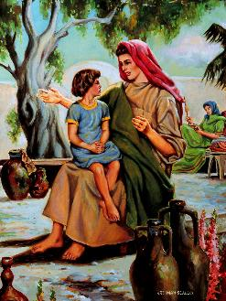
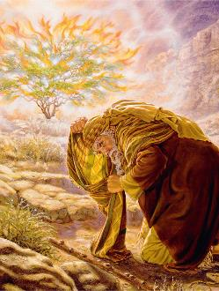

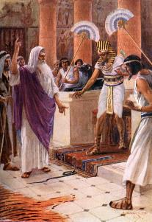


Onge kiawa moro. Nyasaye kod Musa ne obedo osiepe ma ngita gi del.
Osiepni ne ok otimore e odiechieng’ achiel. Ne en chenro mane dhi mosmos. Ne ochake e hike motelo, ka min-gi wuoyo kode kuom Nyasaye maber ma ne gitiyone.
Osiepgi ne omedo bedo motegno e kinde ma ne giromoe e got Sinai, kendo ne odhi nyime kodongo nyaka chieng’ ma Nyasaye noluongo Musa mondo oyue.
Sura 33 kod 34 mar Wuok ondiko kinde makende e winjruok mapekni: kwayo mar Musa mar neno duong’ maler mar Nyasaye:
Nyasaye kod Musa:
  Romo gi Nyasaye (Wuok 33:7-11)
  Ng’eyo Nyasaye Maber (Wuok 33:12-17)
Duong’ maler mar Nyasaye:
  Dwaro ng’eyo duong’ maler mar Nyasaye (Wuok 33:18-23)
  Fwenyruok mar duong’ maler mar Nyasaye (Wuok 34:1-28)
  Dwoko mar manyo duong’ maler mar Nyasaye (Wuok 34:29-35)

Slide 4

NYASAYE KOD MUSA

Slide 5

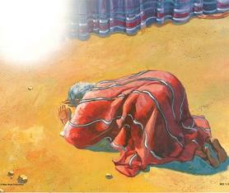
ROMO GI NYASAYE
Tudruok mane ni e kind Nyasaye kod Musa ne omedore mosmos
Nyasaye noluonge kowuok e bungu ma liel
Musa noneno kaka Nyasaye noloyo nyiseche mag jo-Misri
Noneno kaka Nam Makwar opogore mondo oket Israel thuolo
Noneno kaka Nyasaye tero Israel Sinai
Ne gibedo kanyachiel kuom ndalo 40 odiechieng’ gotieno e got
Tudruokgi nomedo dongo ndalo ka ndalo
Nyasaye nomiyo Musa teko mar ndiko kitap Ayubu gi Chakruok
“To kane Musa osedonjo e hema, bor polo ne lor piny kendo chung’ e dho hema ka Ruoth Nyasaye wuoyo gi Musa” (Wuok 33:9)
Musa ne romo gi Nyasaye e hemb romo, kama ne owuoye kode wang’ gi wang’ (Wuok 33:7-11)
Lero: wacho ni “wang’ gi wang’” ne ok nyis ni ne ginenore e ringruok, to ne gin gi mbaka ma ng’ato ka ng’ato nyalo ng’iyogo (kata kamano, Musa ne ok oneno wang’ Nyasaye).
Musa nobedo jatich Nyasaye mowinjore (Hib. 3:5), ler ma ok nyal um e mudho, kendo janabi ma obedo ranyisi maber.

Slide 6


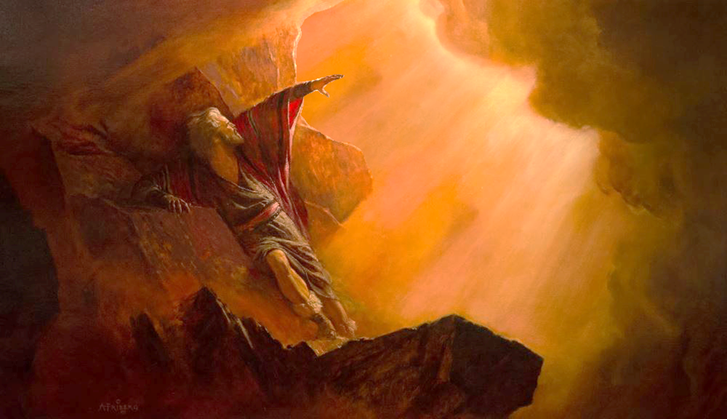
NG’EYO NYASAYE MABER
“Ka imor koda kamano, to koro akwayi mondo ipuonja yoreni mondo ang’eyi kendo imed bedo mamor koda. To bende ng’e malong’o ni jogi gin jogi.” (Wuok 33:13)
Ka Nyasaye nowacho ne Musa ni ok obi dhi gi oganda nyaka e piny Kanaan (Wuok 33:1-3), mbaka ma ne kelo mor ne ochakore (Wuok 33:12-17):
Nyasye
Musa
Nyasaye
Musa
Musa
Nyasaye
In osiepna kendo amor kodi
Ka en kamano adier, puonja yoreni mondo ang’eyi
Abiro dhi kodi an awuon, kendo anamiyi kue
Ka in iwuon ok idhi kodwa, to kik igolwa ka
Ka ok idhi kodwa, to ere kaka ji nyalo ng’eyo ni imor koda?
Ber, Abiro timo mana kaka isekwayo, nikech amor kodi, kendo ang’eyi maber.
Musa ne osebedo gi Nyasaye kuom ndalo 40, kendo ne oyudo Chike Apar kod chike matayo kaka onego oger hekalu. Koro ne en e nyim Nyasaye kendo, ka osayo ni ji. Ne nenore ni nong’eyo Nyasaye maber ahinya, nikech ne owuoyo kode e yo mar joma ong’iyo. Kare ne en yo mane ma ne odwaro ng’eyoe Nyasaye (Wuok 33:13)? En e yo mane ma in bende dwarore ni ing’ego Nyasaye?

Slide 7

DUONG’ MALER MAR NYASAYE

Slide 8


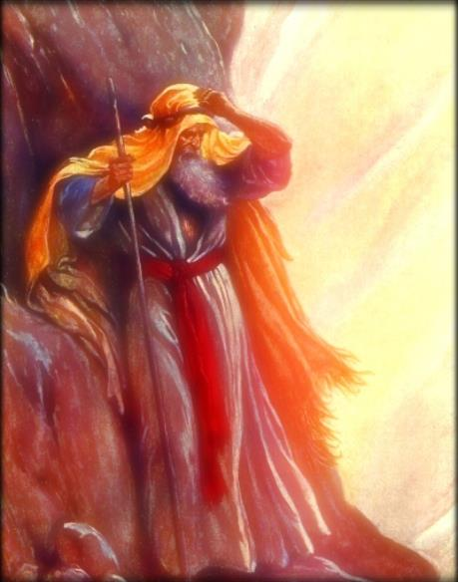
DWARO NG’EYO DUONG’ MALER MAR NYASAYE
“Musa nokwayo Ruoth Nyasaye niya, ‘Yie inyisa duong’ni maler.’ ” (Wuok 33:18)
Musa okwayo: Nyisa duong’ni maler (Wuok 33:18)
Nyasaye odwoko: Abiro nyisi berna (Wuok 33:19)
Duong’ maler mar Nyasaye en berne, tiende ni, kite
Gima Nyasaye nonyise ne en kite (Wuok 34:6-7)
Ellen G. White medo wacho ni duong’ maler mar Nyasaye otudore gi miyo nyithinde teko; rwako joketho molokore; kendo miyogi gik moko duto ma dwarore mondo gilokre.
Omiyo, “duong’” marwa en nyiso kido mar Nyasaye e ngimawa (2 Kor. 1:12; 3:18).
Ka wang’iyo Msalaba, wan gi fwenyruok maduong’ie moloyo mar duong’ maler mar Nyasaye, berne, kod kite.

Slide 9

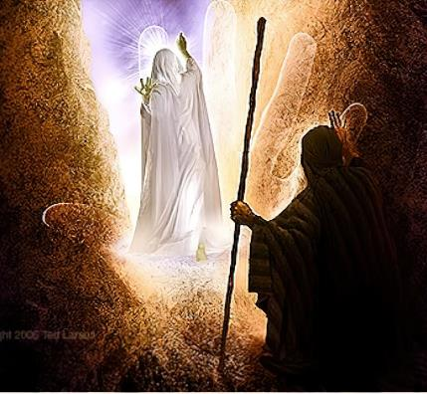
FWENYRUOK MAR DUONG’ MALER MAR NYASAYE
“Nokadho e nyim Musa, kowacho gi duol maduong’ niya, ‘An JEHOVA. An Ruoth Nyasaye, an Nyasaye ma jang’wono kendo makecho ji. Iya ok wang’ piyo, kendo anyiso hera mosiko kod adiera.’ ” (Wuok 34:6)
Nyasaye nonyiso Musa duong’ne maler e kinde mar abiriyo mane odhi e got Sinai. Gin kinde mage kendo nikech ang’o ma nomiyo Musa ochung’ e nyim Nyasaye?
1
2
3
4
5
6
7
Mondo oyud gik ma singruok ochungoe (Wuok 19:3-7)
Mondo ochiw dwoko mar ji kendo oyud puonj kuom kaka Nyasaye fwenyore e Sinai (Wuok 19:8-14)
Mondo oyud puonj manyien (Wuok 19:20-25)
Mondo oyud chike makonyo (Wuok 20:21; 24:3)
Mondo oyud Chike Apar mondiki gi lith lwet Nyasaye, kod ranyisi mar Hekalu (Wuok 24:12, 18; 32:15)
Mondo osa ni ji kuom richo mar nyaroya mar dhahabu (Wuok 32:30)
Mondo Nyasaye onyise duong’ne maler, kendo mondo oyud kite manyien ma nigi Chike Apar (Wuok 34:1-5)
Fwenyruok mar duong’ maler mar Nyasaye ne ochiwo thuolo mondo Nyasaye owuon oland kite (Wuok 34:6-7). E ranyisi matinni mar hera Nyasaye, Musa nolamo (Wuok 34:8; 1 Johana 4:19). Gikone, Nyasaye nosiro kendo singruok mare gi Israel kendo noweyone gimane otimore gi nyaroya.

Slide 10

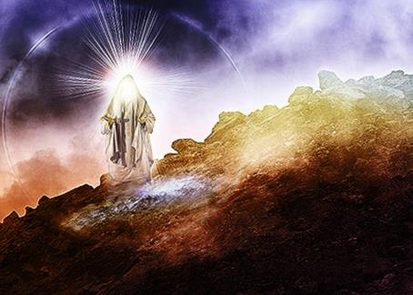
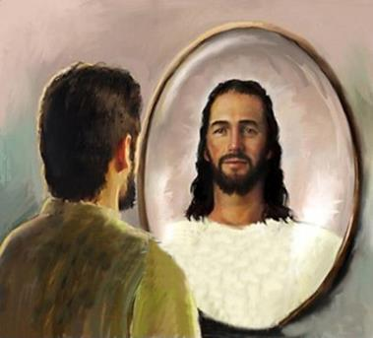
DWOKO MAR MANYO DUONG’ MALER MAR NYASAYE
“Kane Musa lor a e got Sinai, koting’o kite ariyo mag rapar e lwete, wang’e ne rieny nikech nosewuoyo gi Ruoth Nyasaye, to kata kamano ne ok ong’eyo ni wang’e rieny kamano.” (Wuok 34:29)
Musa ne osewuoyo gi Nyasaye “wang’ gi wang’” nyadi mang’eny e kinde mokalo, to nyaka e kindeni, wang’e ne pok orieny. Ang’o ma ne oselokore e kindeni? Bende, ng’e ni lokruokno ne odhi nyime kuom kinde malach (Wuok 34:34-35).
Koro Musa nong’eyo Nyasaye maber moloyo. Osiep ne osetegno. Ne oseparo matut kuom duong’ maler mar Nyasaye, kendo duong’no ne oseloke.
Ka owuoyo e wachni, Paulo luongowa mondo waluw Musa kendo wapar matut kuom duong’ maler mar Nyasaye mondo duong’no olokwa kaka ne oloko Musa (2 Kor. 3:12-18).
Musa en ranyisi ni wan, manyiso gima Nyasaye nyalo timonwa ka wayiene mondo olok kitwa kendo ketowa e kido machal gi mare mar polo.

Slide 11
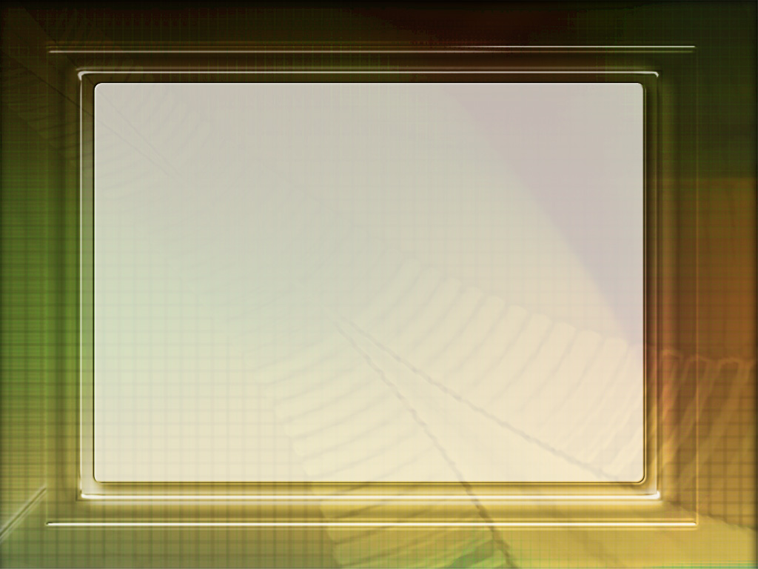
EGW (In Heavenly Places, August 22)
“Iparo ni Nyasaye nokwedo Musa nikech kawruokne? Ok kamano kata matin. Musa ne ok oketo kwayono nikech gombo ng’eyo e yor amila. Ne en gi gimoro mane ochung’ne. Ne oneno ni kuom tekone owuon, ne ok onyal timo tich Nyasaye kaka dwarore. Ne ong’eyo ni kane onyalo yudo neno maler kuom duong’ maler mar Nyasaye, nobiro yudo nyalo mar dhi nyime e tich maduong’ni, ok gi tekone owuon, to kuom teko mar Ruoth Nyasaye Maduong’ Mogik. Chunye duto ne ni bang’ Nyasaye; ne ogombo ng’eyo mathoth kuome, mondo owinji ni Nyasaye ni kode e kinde moro amora ma kelo pek kata luoro. Ne ok en gombo mare owuon mane omiyo Musa okwayo mondo one duong’ maler mar Nyasaye. Gima ne odwaro kende ne en gombo mar miyo Jachuechne luor maber moloyo.”

